Slide 1
BAB 10 Respon Frekuensi
Oleh : Unang Sunarya, ST., MT.

Slide 2
Dasar Teori
Respon frekuensi → perubahan frekuensi terhadap sistem
Respon frekuensi magnitude
Respon frekuensi phasa

Slide 3
Dasar Teori
Prategangan DC → mengaktifkan transistor
Analisis sinyal ac kecil → penguatan amplituda tegangan atau arus pada frekuensi tengah
Respon frekuensi → pengaruh perubahan frekuensi terhadap sistem

Slide 4
Dasar Teori
Respon Frekuensi diperlukan untuk mendapatkan daerah tangkapan/ bandwidth yang sesuai disamping faktor penguatan.
Respon frekuensi terdiri dari respon frekuensi rendah dan tinggi.

Slide 5
Dasar Teori
Pada saat respon frekuensi rendah yang berpengaruh adalah kapasitor eksternal sedangkan kapasitor internal dari transistor dianggap open circuit.
Sedangkan pada saat respon frekuensi tinggi yang berpengaruh adalah kapasitor internal sedangkan kapasitor eksternal dianggap short circuit.

Slide 6
Dasar Teori
Pendekatan untuk menghitung respon frekuensi :
Bode Plot
Time Constant
Dalil Miller

Slide 7
Bode Plot
Ada 4 jenis faktor yang dapat muncul pada diagram bode plot fungsi transfer, yaitu :
Konstanta K
Pole atau zero pada titik asal
Pole atau zero orde satu
Pole atau zero faktor kuadratik

Slide 8
Bode Plot

Slide 9
Bode Plot
≤
1. Logaritmik K → 20logK
Untuk nilai : K≥1
Untuk nilai : 0<K<1

Slide 10
Bode Plot
2. Pole atau zero pada titik asal
Untuk pole : $20log\left|\frac{1}{jw}\right|=−20\log{w}$
Untuk zero : $20log\left|jw\right|=20\log{w}$

Slide 11
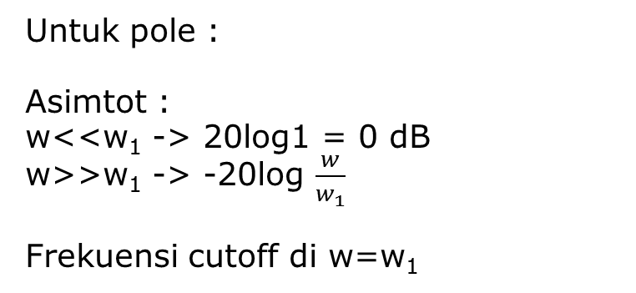
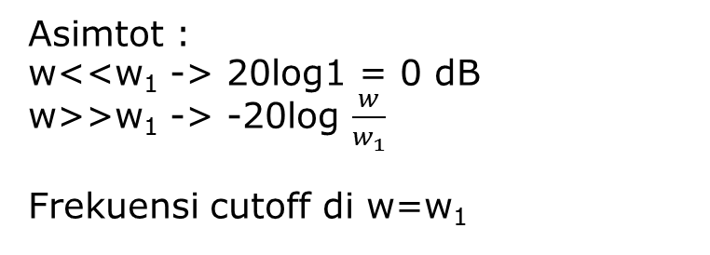
Bode Plot
3. Pole atau zero orde satu
Untuk pole :
Asimtot :
w<<w₁ -> 20log1 = 0 dB
w>>w₁ -> -20log $\frac{w}{w_{1}}$
Frekuensi cutoff di w=w₁
Untuk zero :
Asimtot :
w<<w₁ -> 20log1 = 0 dB
w>>w₁ -> -20log $\frac{w}{w_{1}}$
Frekuensi cutoff di w=w₁

Slide 12
Respon Frekuensi Rendah
Penguat BJT

Slide 13
Respon Frekuensi Rendah
Penguat BJT disederhanakan

Slide 14
Respon Frekuensi Rendah
Penguat FET

Slide 15
Respon Frekuensi Rendah
Penguat FET disederhanakan

Slide 16
Referensi
Boylestad, Robert L & louis N , Electronic device and circuit theory , New Jersey: Prentice Hall, 2002.
Ramdhani, M. 2010. Buku Diktat Elektronika 1. Bandung.Universitas Telkom.
Sedra, Adel & Kenneth C. Smith, Microelectronic circuits , Oxford : Oxford Univ. Press, 2004.
Tooley,Mike, Rangkaian elektronik:prinsip dan aplikasi , Jakarta: Erlangga, 2003.

Slide 17
SEKIAN

